Slide 1
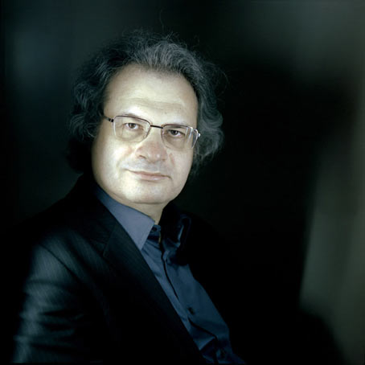

شخصيتي الأدبية: أمين معلوف
إعداد الطالب:الكساندر المعلوف
الصف السابع

Slide 2

نبذة عن حياته
        • الاسم: أمين معلوف .
• سنة الميلاد: 25 شباط 1949
• مكان الولادة: بيروت – لبنان
• الإقامة الحالية: فرنسا
• المهنة: كاتب، صحفي، روائي
هاجر إلى فرنسا خلال الحرب الأهلية اللبنانية، وهناك أصبح من أبرز الكتّاب العرب في العالم.

Slide 3



أشهر أعماله
• سمرقند (1988): عن الشاعر عمر الخيام وكتابه الرباعيات.
• ليون الإفريقي (1986): رحلة حسن الوزّان بين الأندلس وأوروبا.
• صخرة طانيوس (1993): حازت على جائزة غونكور الفرنسية.
• الهويات القاتلة (1998): عن الهوية والانتماء والتسامح.
• حدائق النور ورحلة بالدبّابة وغيرها.

Slide 4
أفكاره وأسلوبه
• يجمع بين التراث العربي والتاريخ الإنساني في أسلوب أدبي راقٍ.
• يدعو إلى التسامح والتفاهم بين الشعوب.
• يستخدم لغة شاعرية وأحداثًا تربط الشرق بالغرب.
• يعبّر عن حنينه إلى جذوره العربية رغم انتمائه العالمي.

Slide 5

إنجازاته
• فاز بجائزة غونكور عام 1993.
• عضو الأكاديمية الفرنسية منذ 2011.
• تُرجمت كتبه إلى أكثر من 40 لغة.
• يُعتبر من أبرز سفراء الأدب العربي في الغرب.

Slide 6
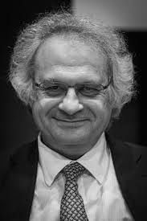
                شكراً لحسن استماعك

